Slide 1
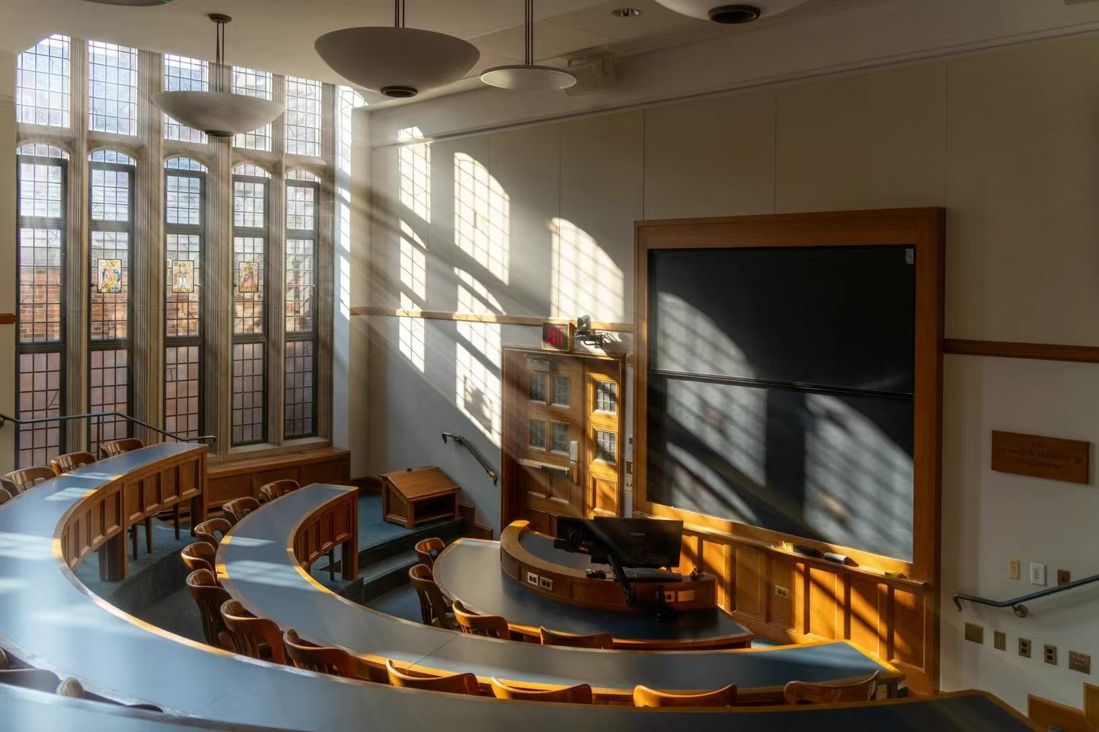
Summer in Yale
Presenter: 蒋宇翔

Slide 2

A
行业PPT模板http://www.1ppt.com/hangye/
first
second
third
CANTALOG
学校
Study in Yale
生活
Life in Yale
娱乐
Activities in US
B

Slide 3
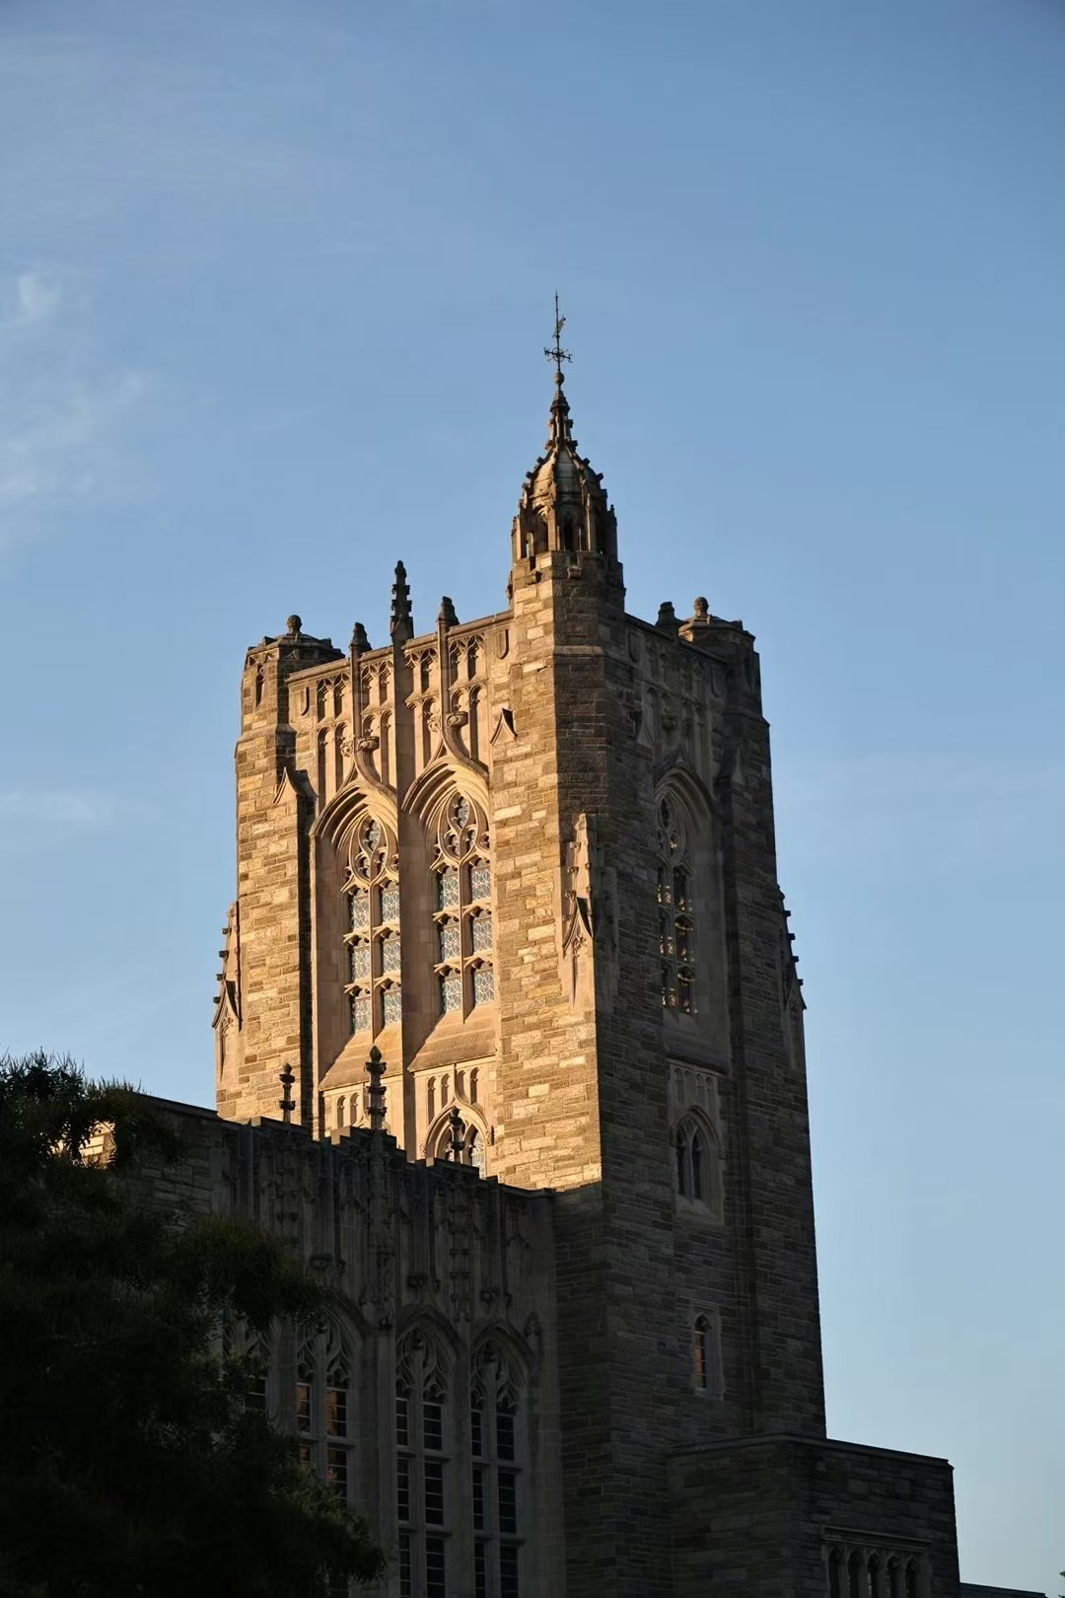
B
项目简介
Intro of the program
Duration of the program (项目时间)：7.1 – 8.2
2. Tuision and extra fee （费用）：包下来差不多八九万
3. Traffic（交通）：香港出发，首尔转机，落地纽约，一个半小时车程到康涅狄格州纽黑文市区
C

Slide 4
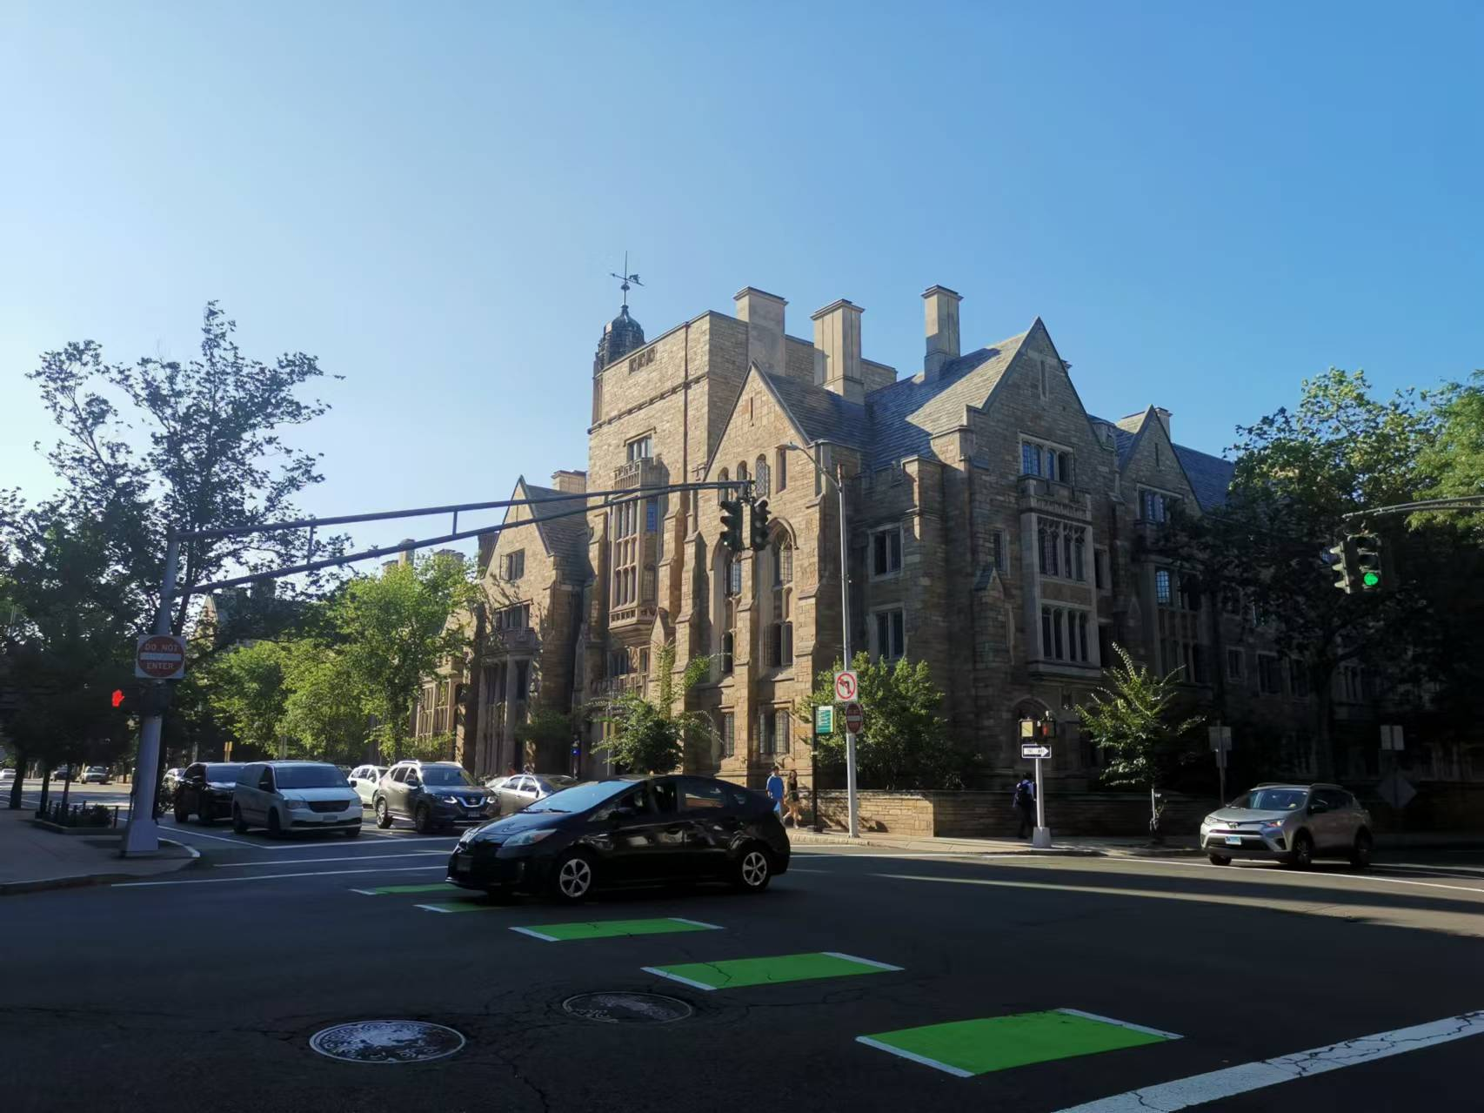
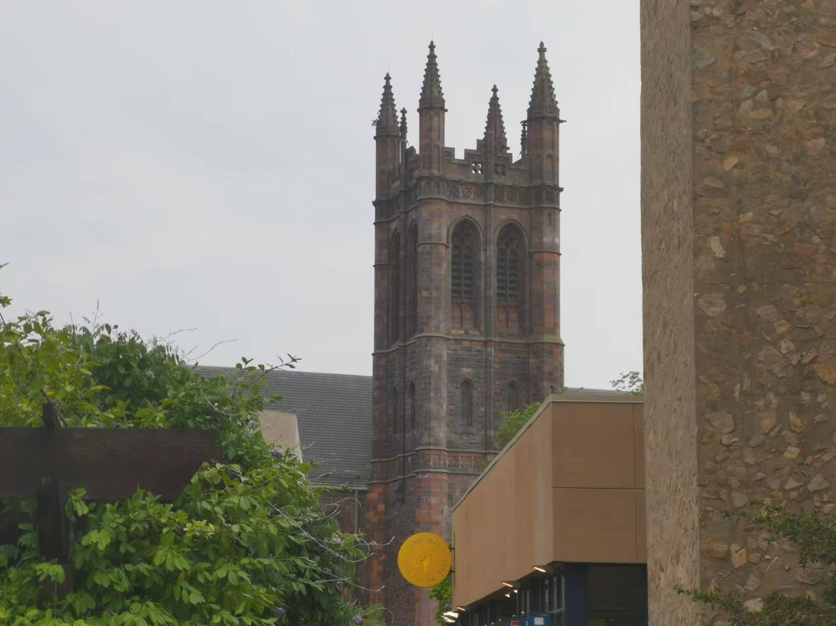
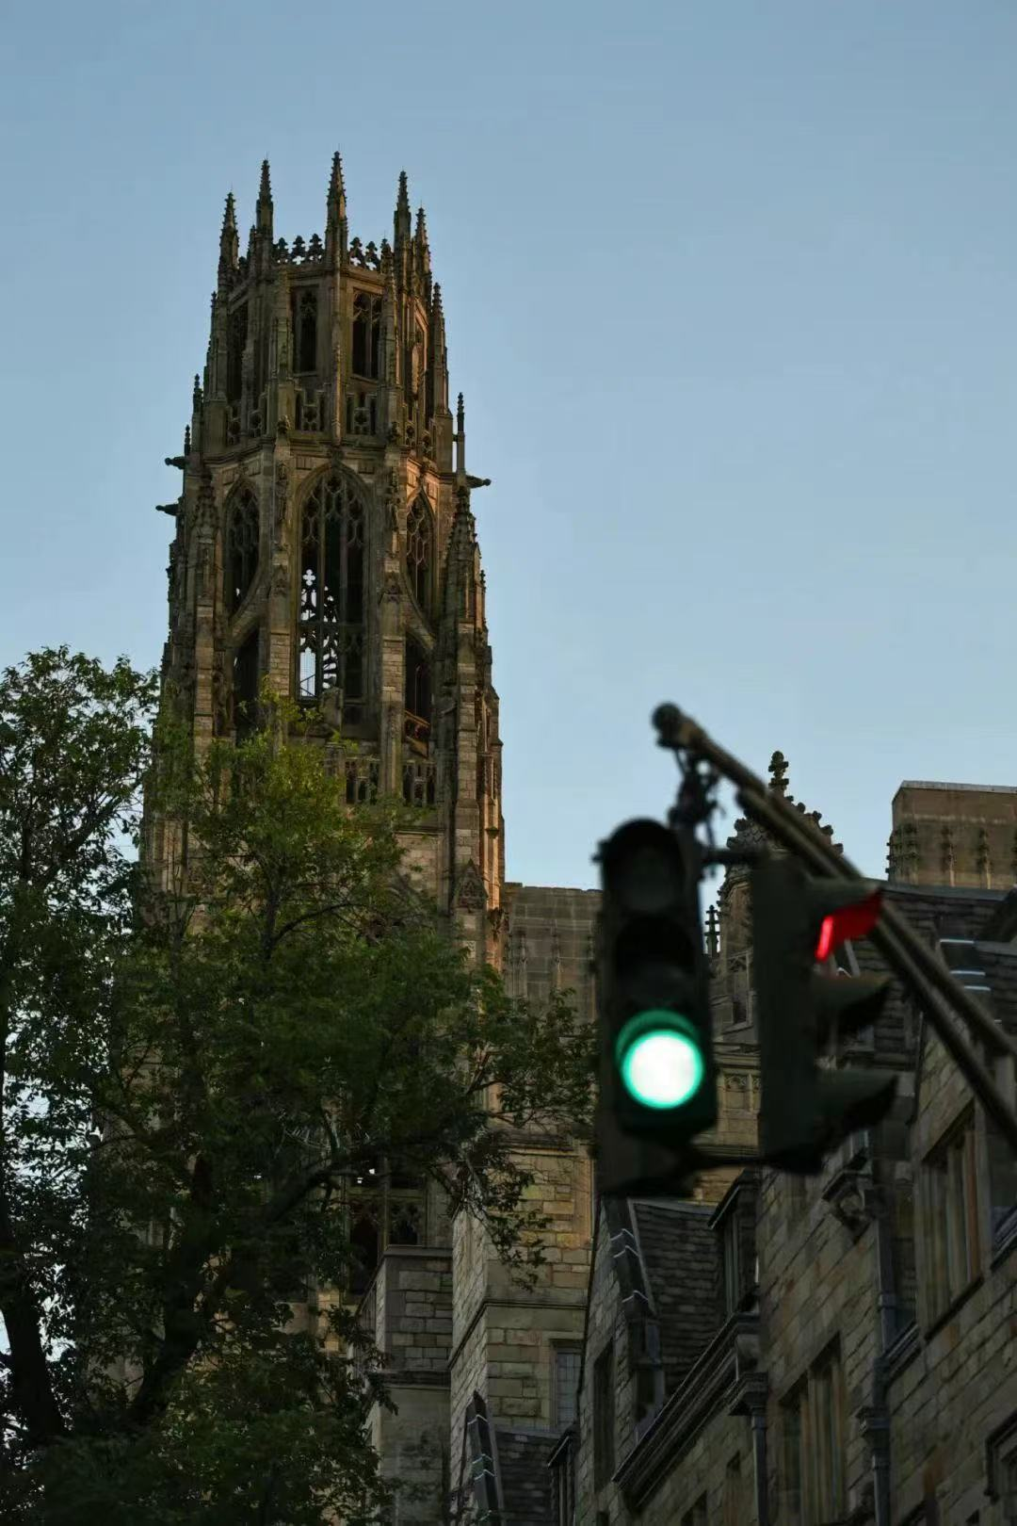
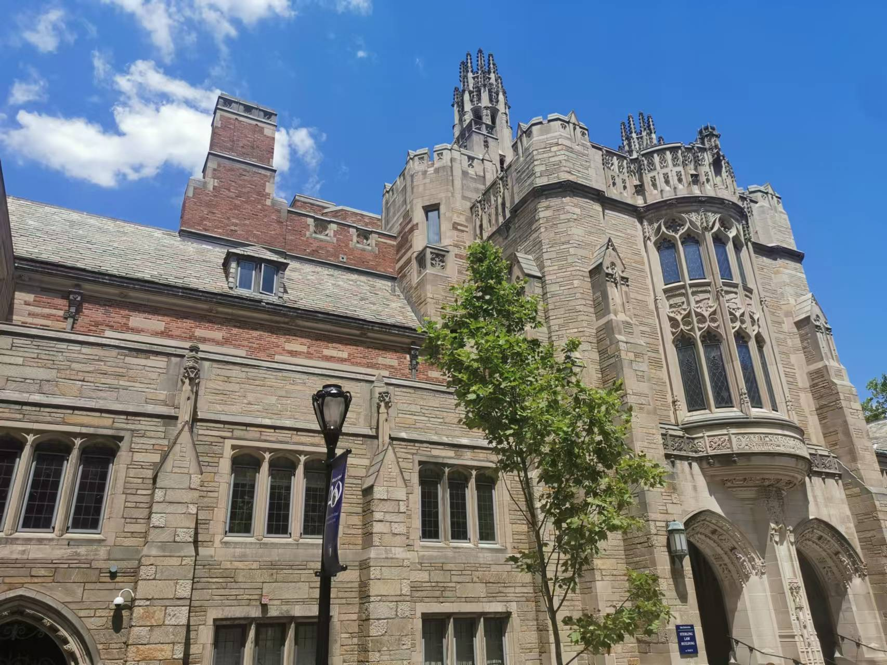
C
About Yale
仿佛走进了霍格沃兹的世界
D

Slide 5
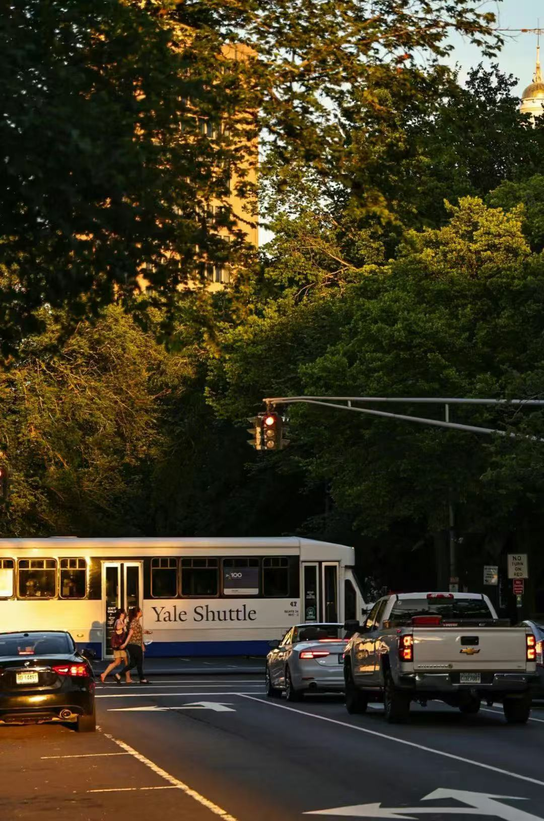


Slide 6
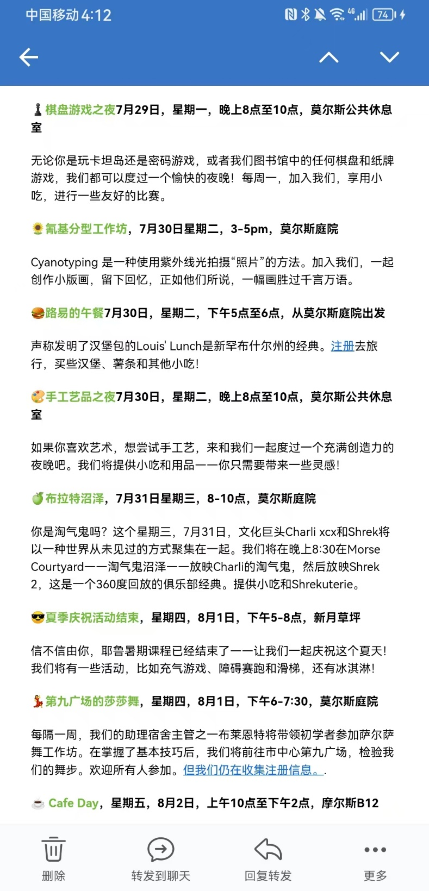
周一周三周五上课，周二周四休息，周末自由活动，可以选择自主出行，也可以参加学校提供的课外活动

Slide 7
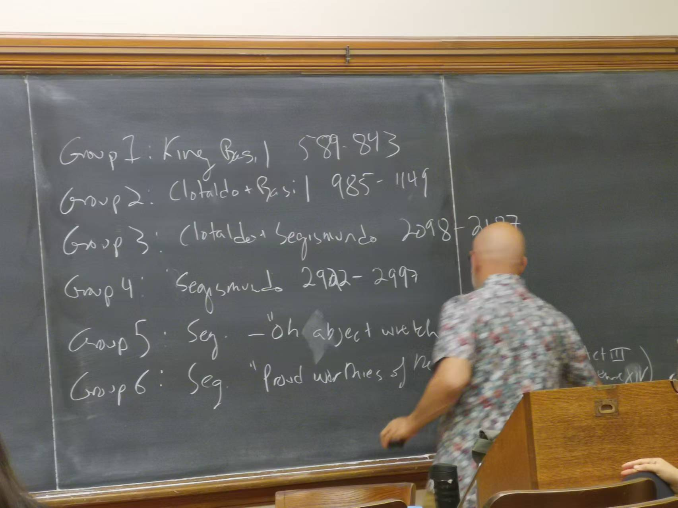

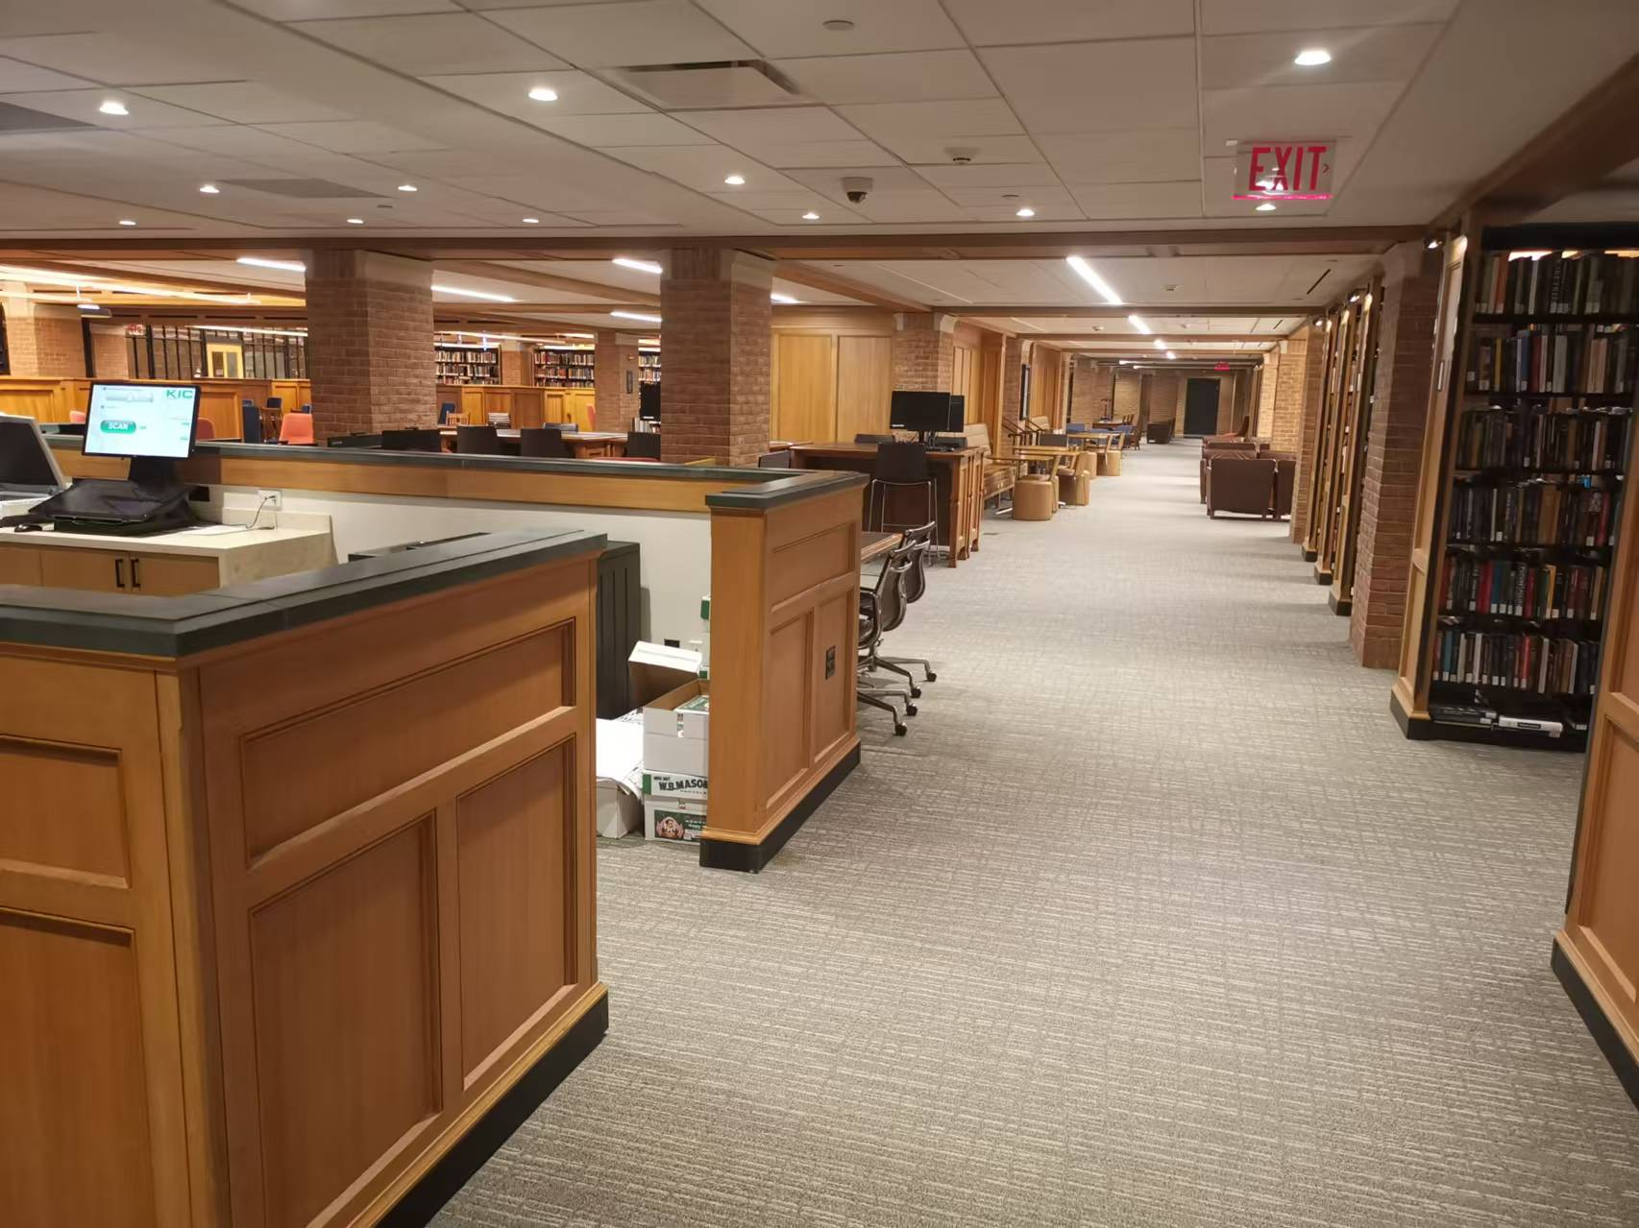
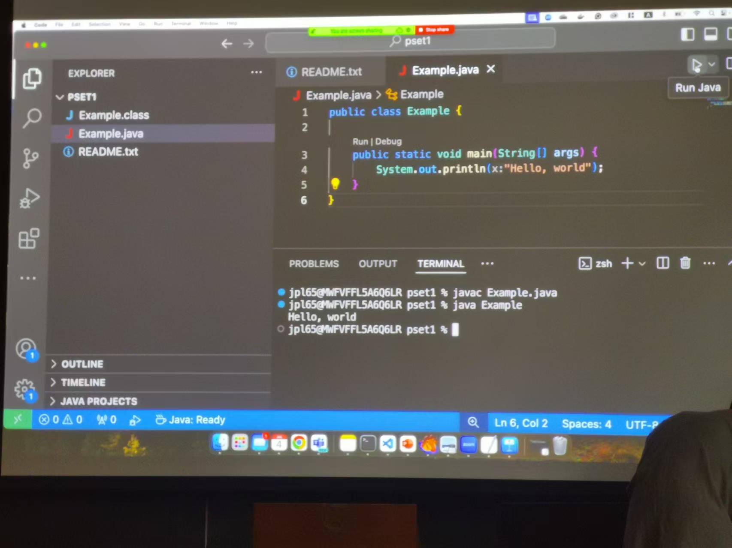
E
First part:学习
课程难度远高于uic
课程形式主要以lecture，group discussion展开，通常一节课两到三小时,作业主要由assignment 和essay组成，最后还有final
问答式授课，强度非常高
耶鲁的图书馆非常漂亮
同学来自世界各地，对口语有极大的提升
F

Slide 8
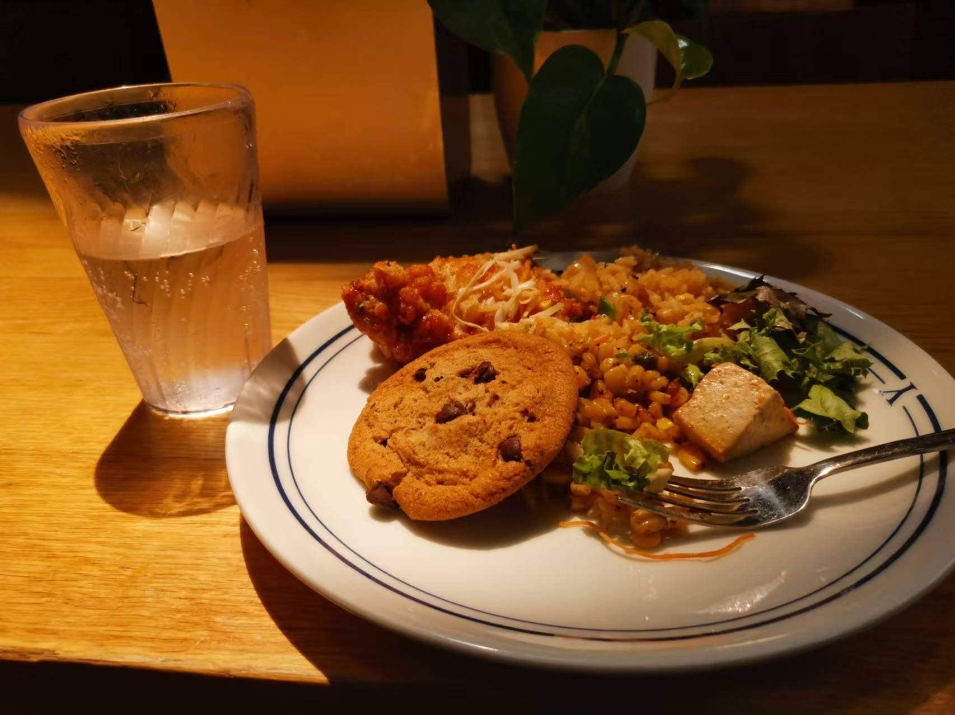
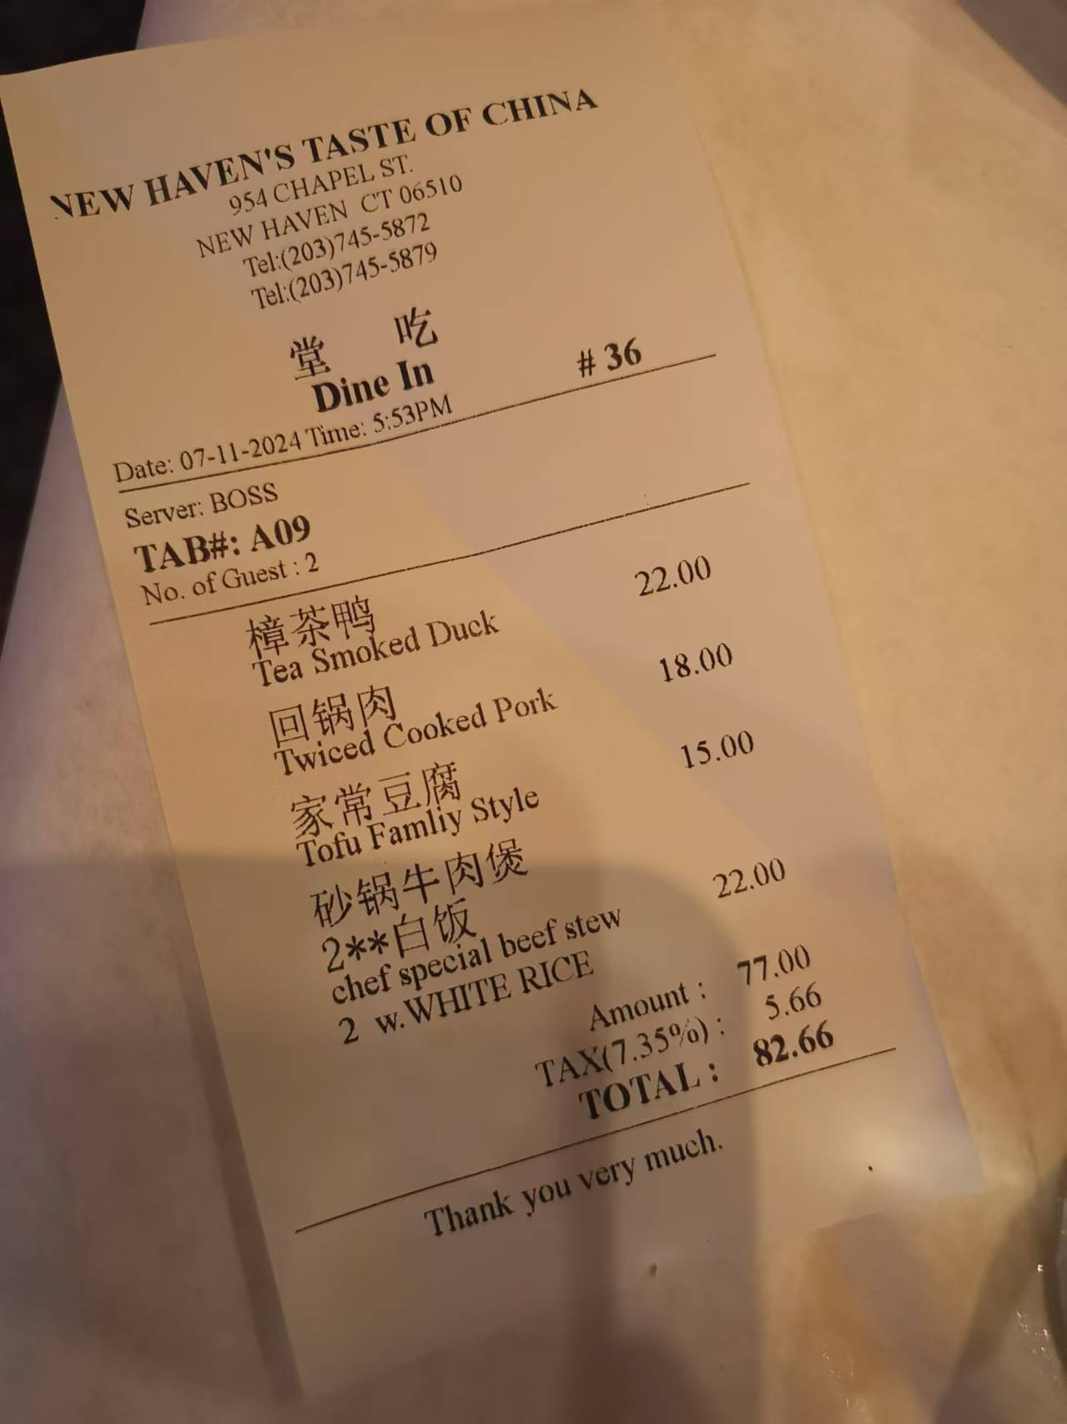
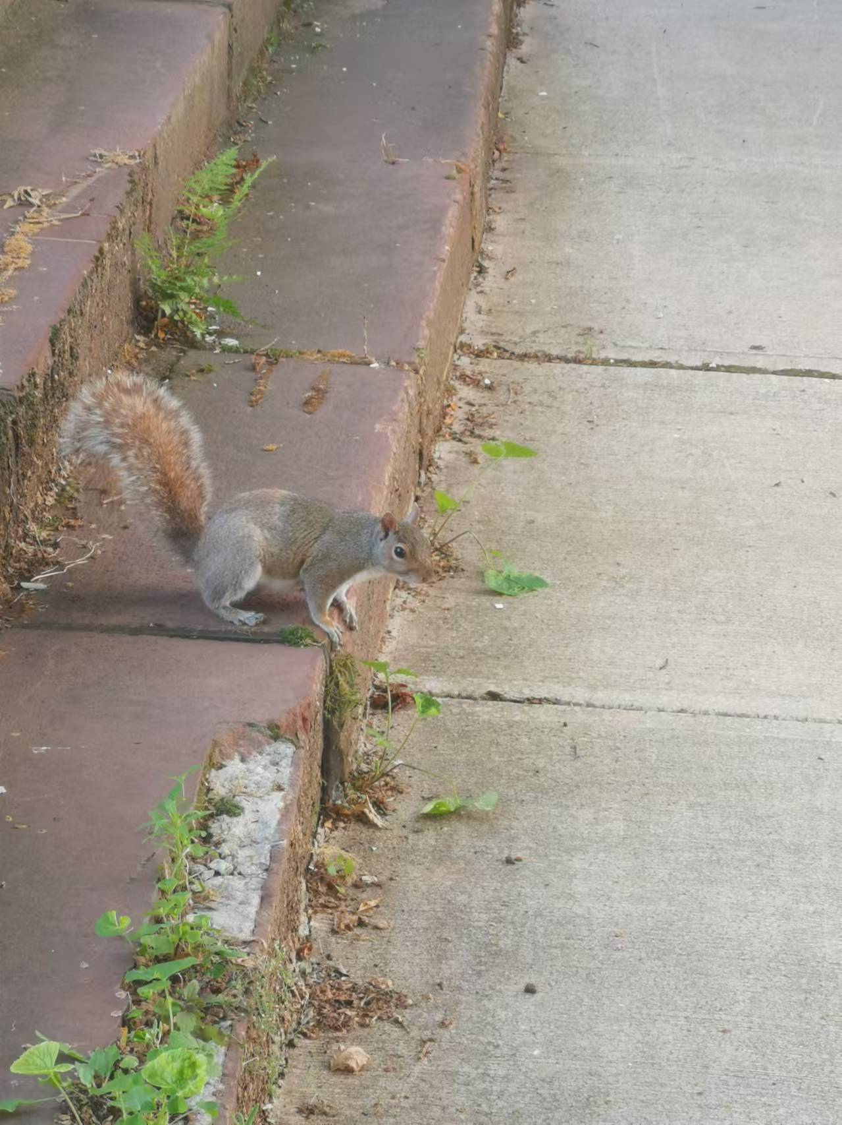
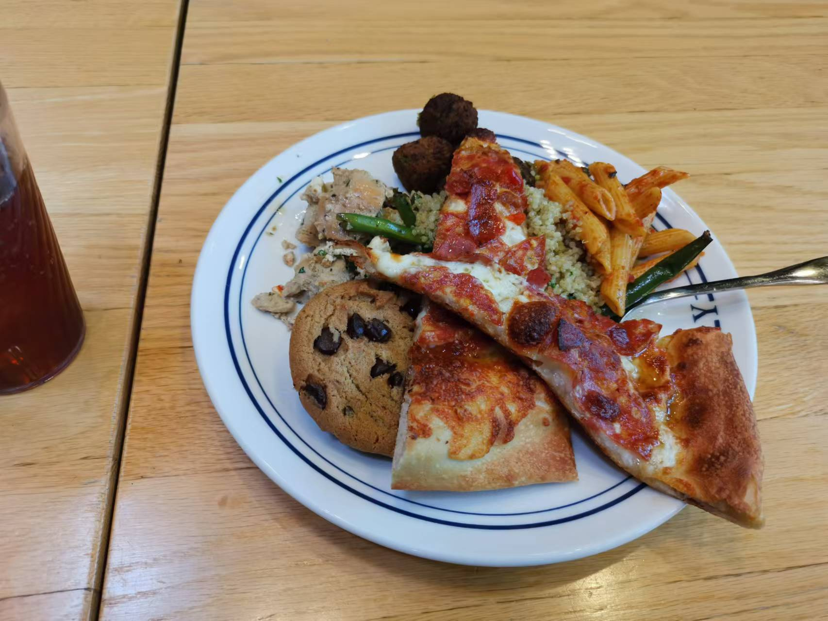
Second Part:生活
spring
In the winter's cold, cold, I felt the slightest breath of spring.

Slide 9
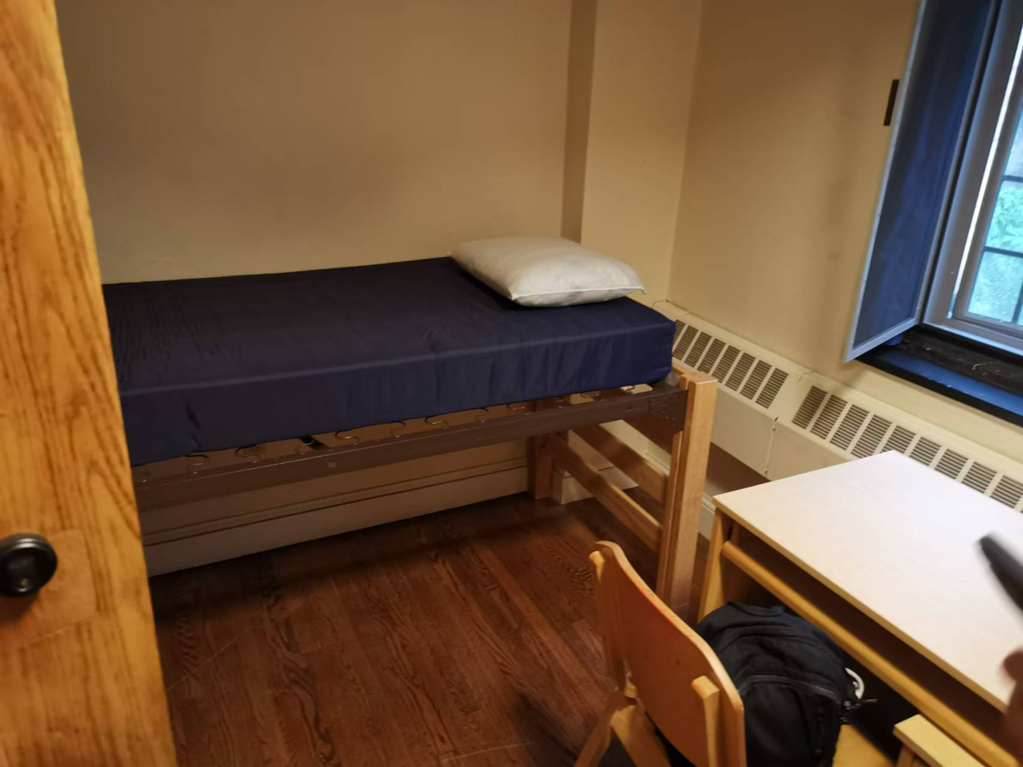
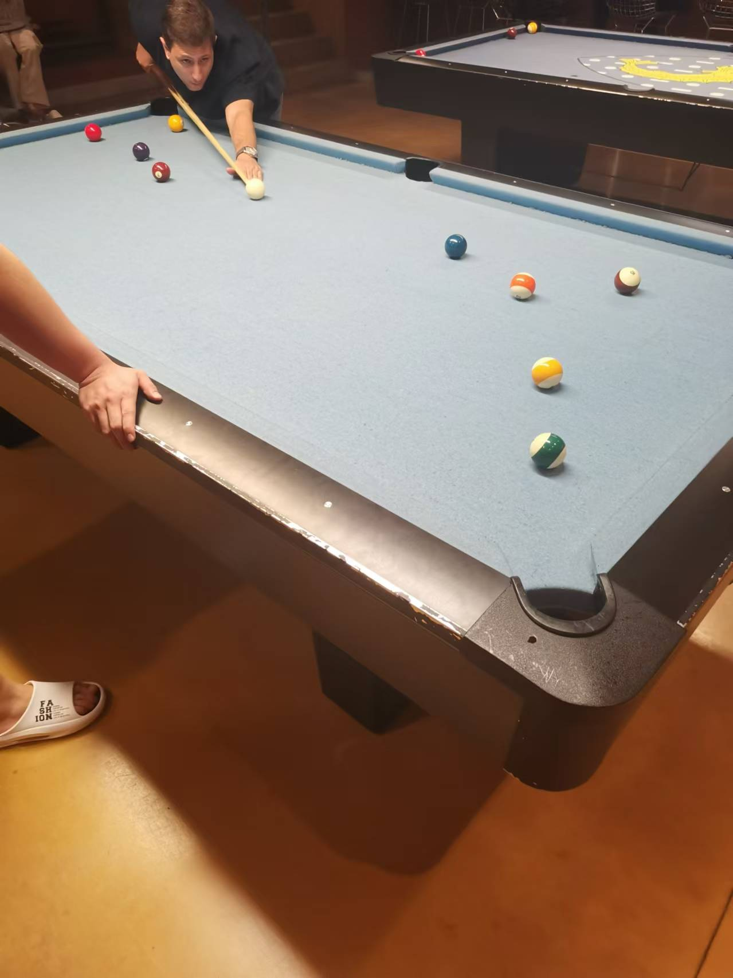
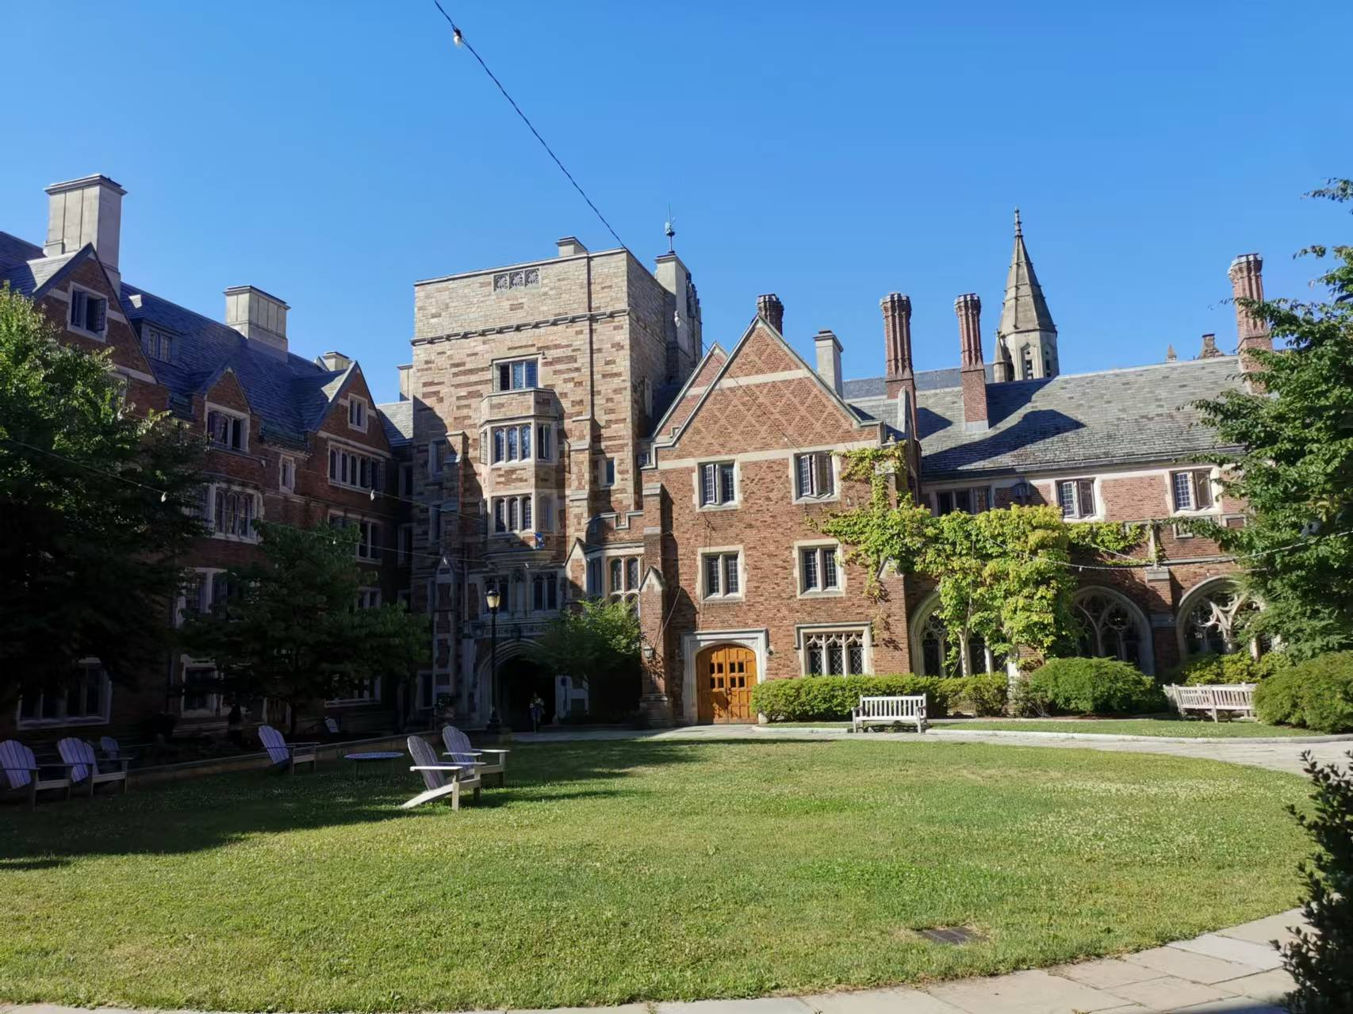
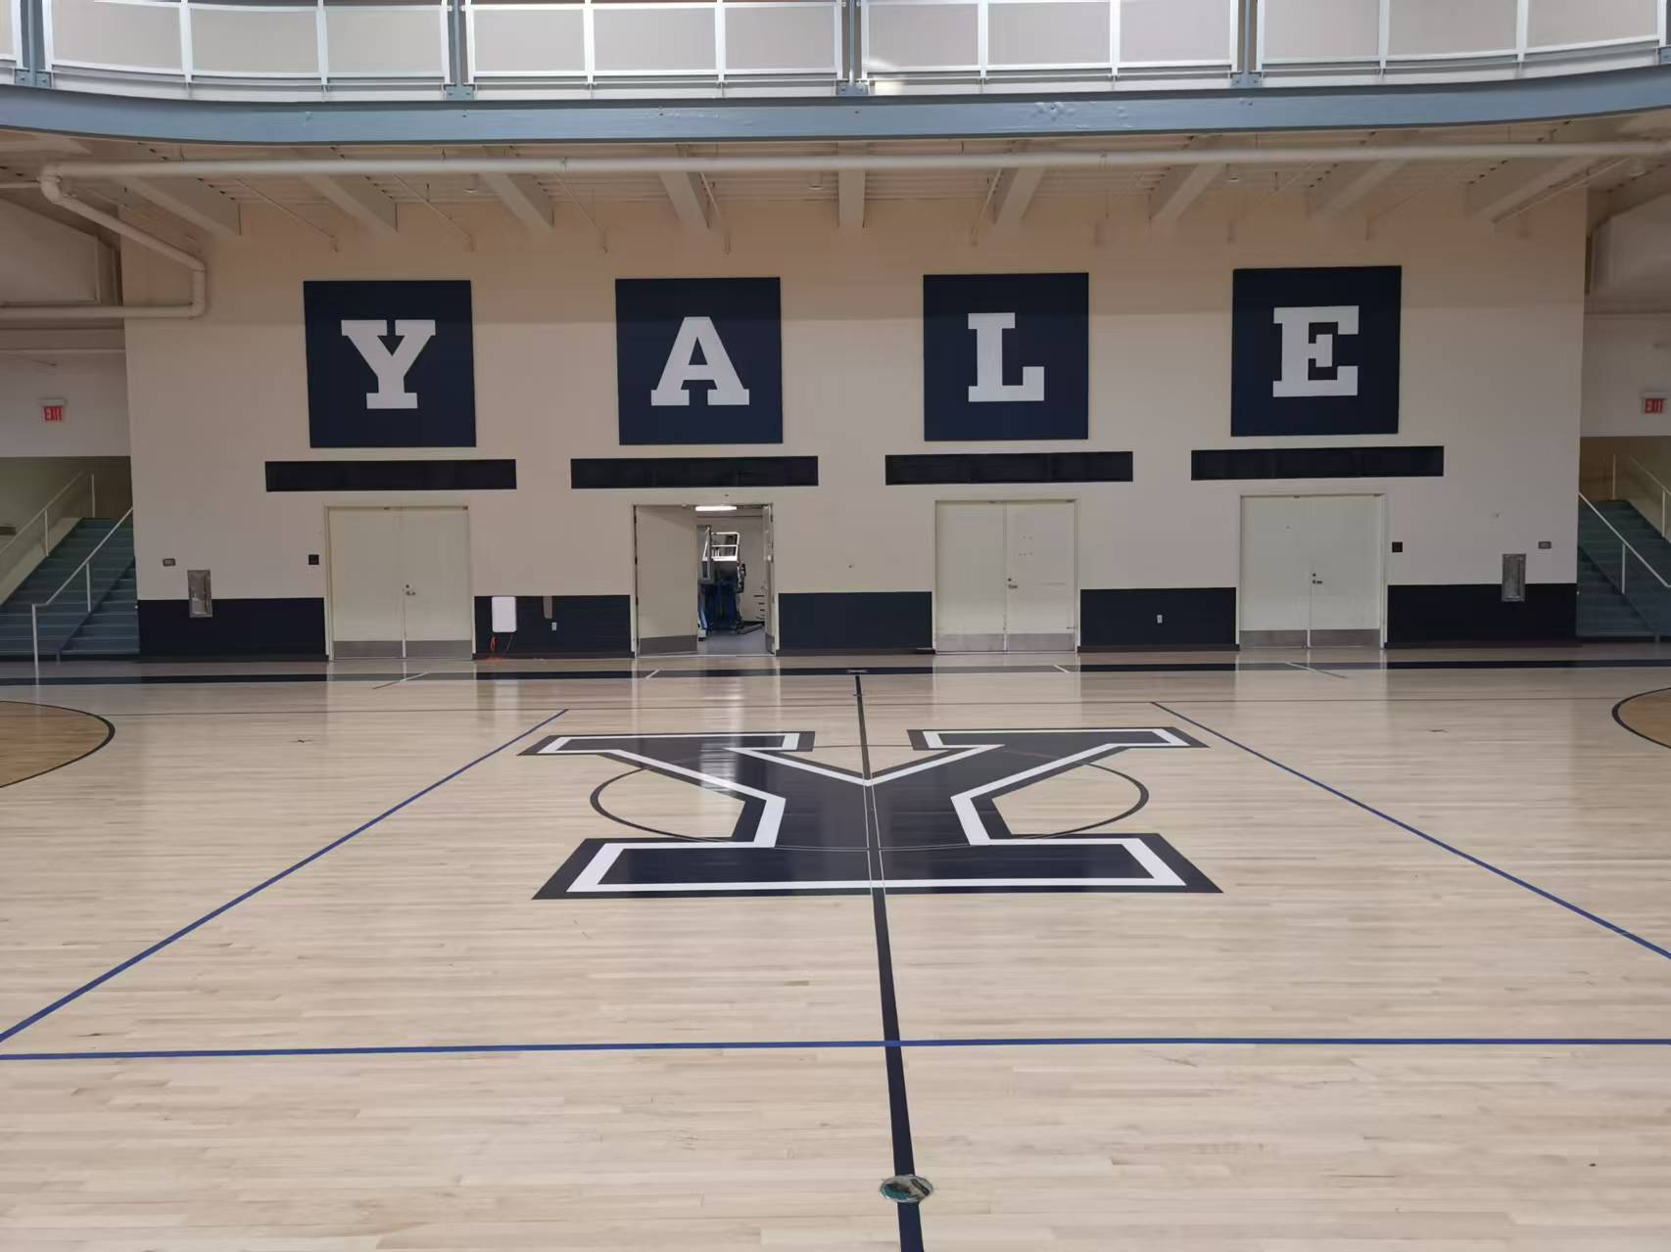
L
1.宿舍环境不如uic
2.宿舍周围有体育馆，娱乐室
3.公园和草坪可供休息
4.丰富的文化活动
5.位于市中心，治安较好
6.物价较高

Slide 10
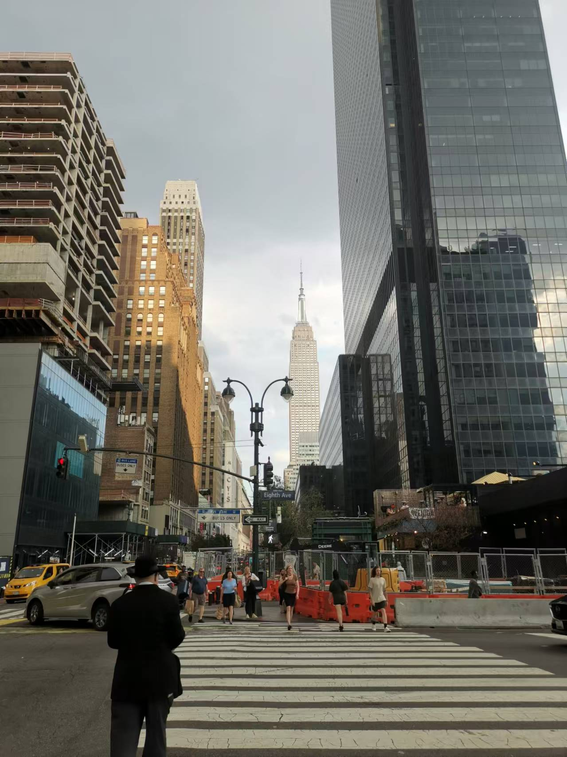
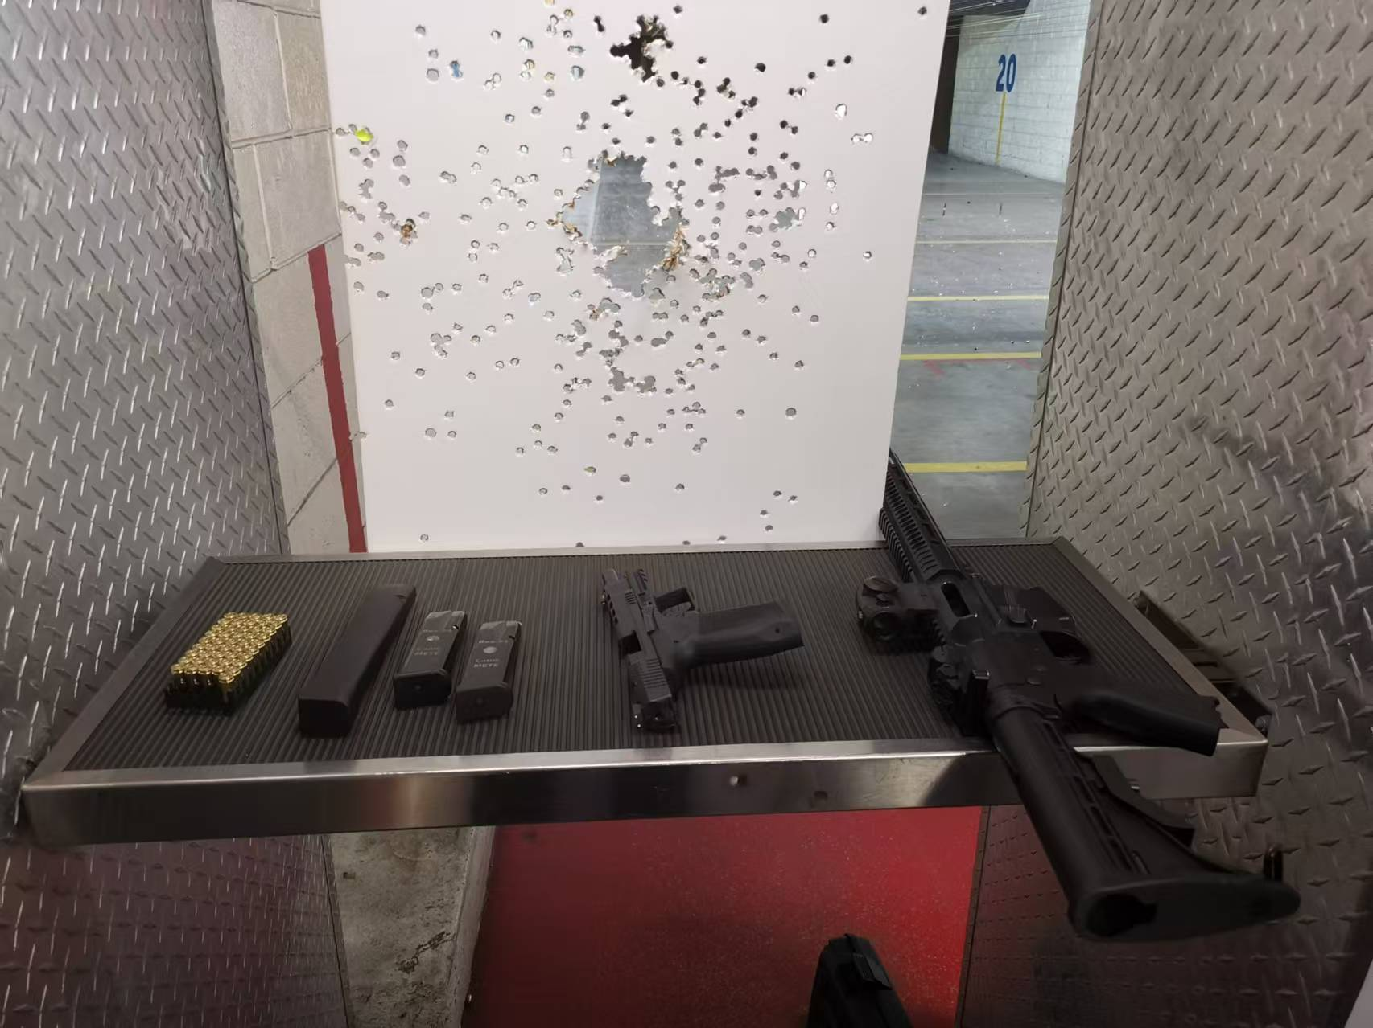
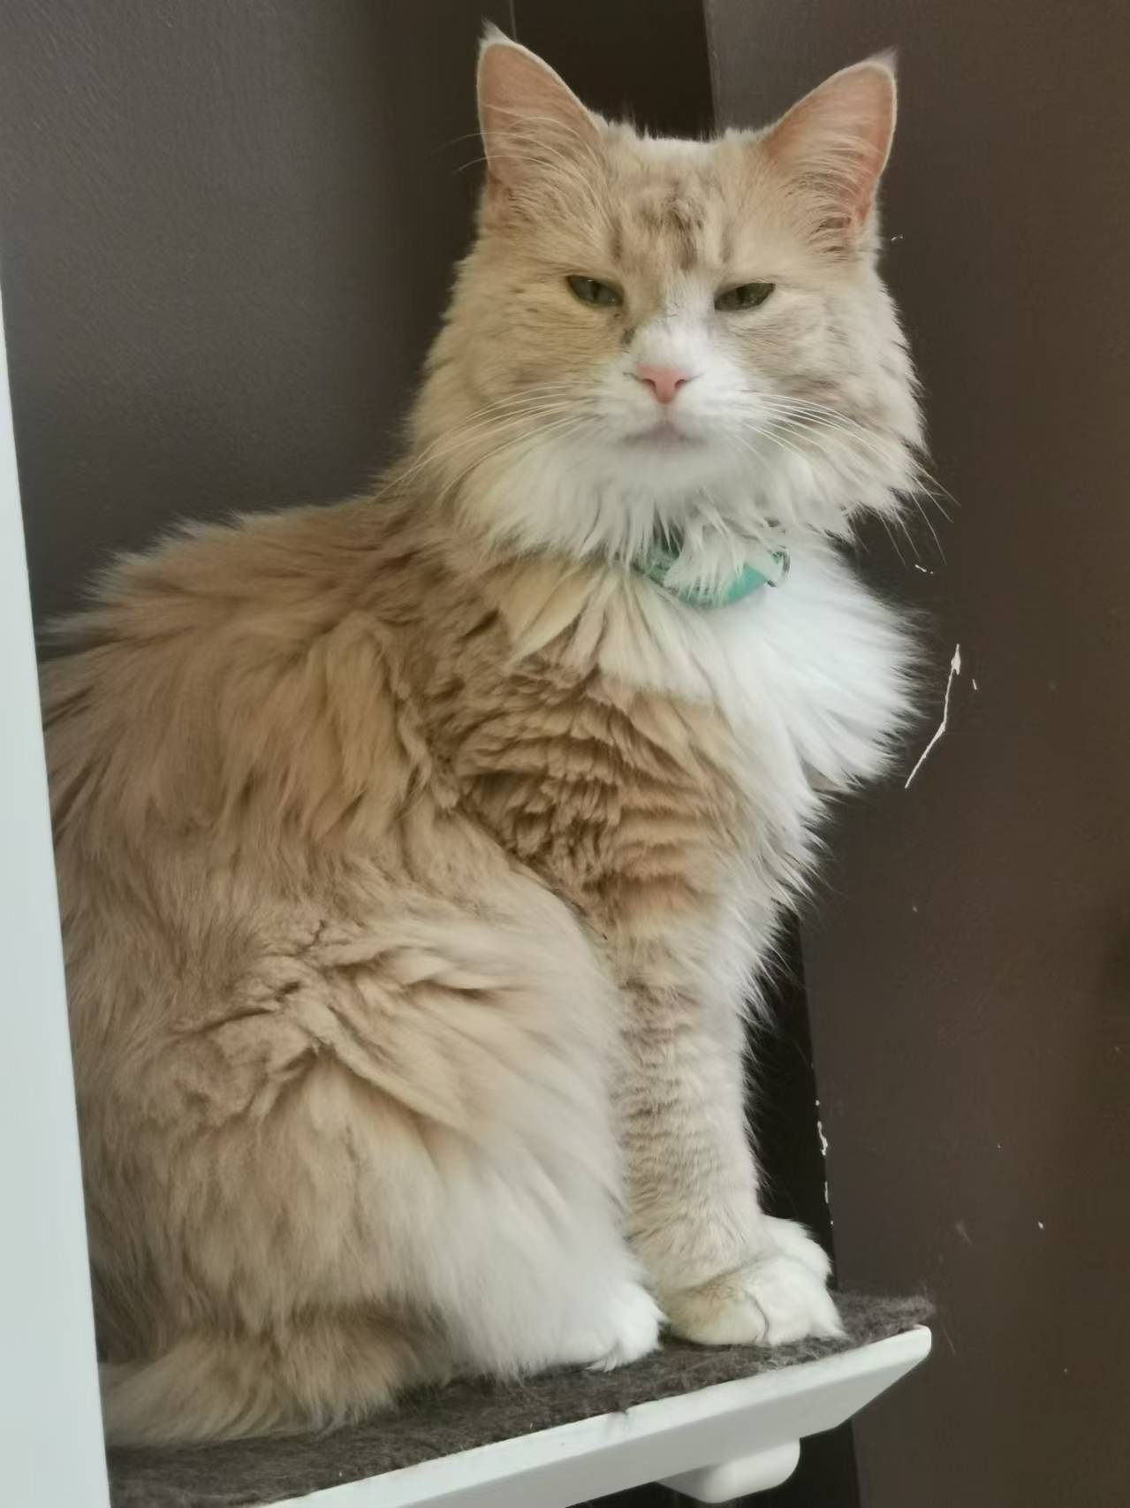
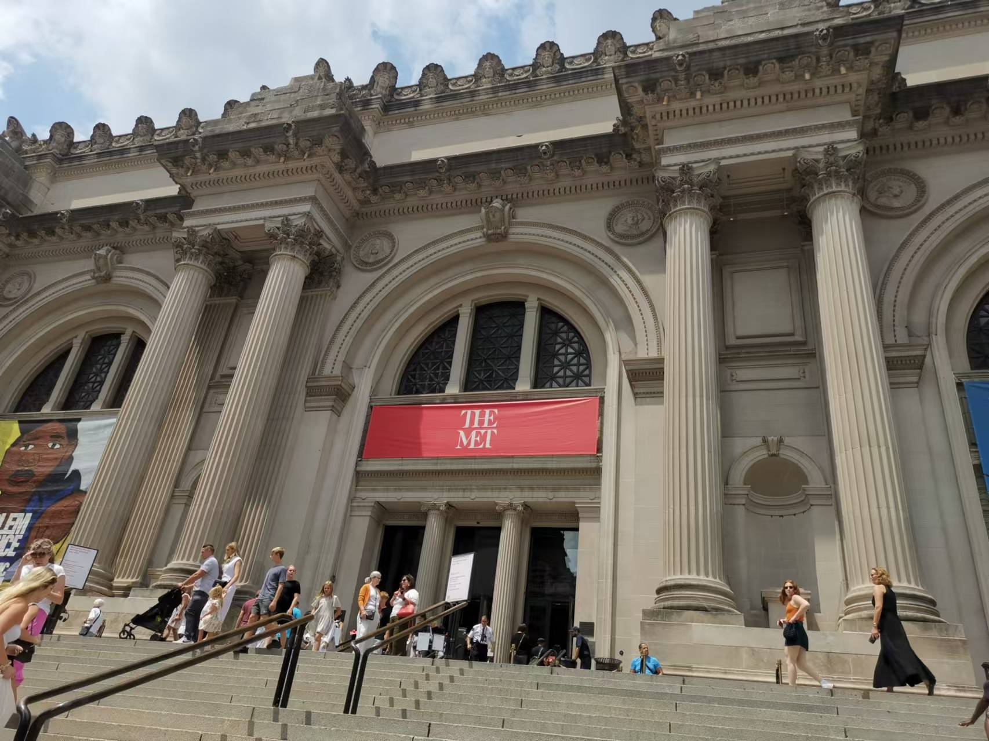
T
娱乐
To NewYork
1.真枪体验
2. 大都会参观
3.曼哈顿，皇后区
4.奥特莱斯
U

Slide 11
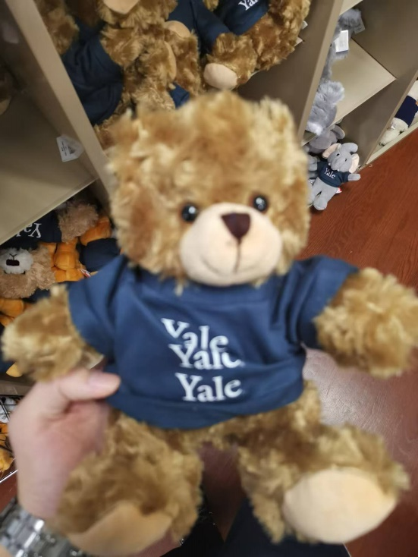
K
耶鲁大学是一个包容的社区，我感受到了多元的文化碰撞 ，更是一次独特的人生体验
GO YALE!
课程丰富，你可以选择任何你喜欢的领域，和不同文化背景的同学一起交流学习
Why choose
Yale
感受藤校的教育体制，对自身的英语能力也有很大的提升，让我更加自信去和他人交流，分享观点
L
见识更广阔的世界，为今后申研计划，准备

Slide 12
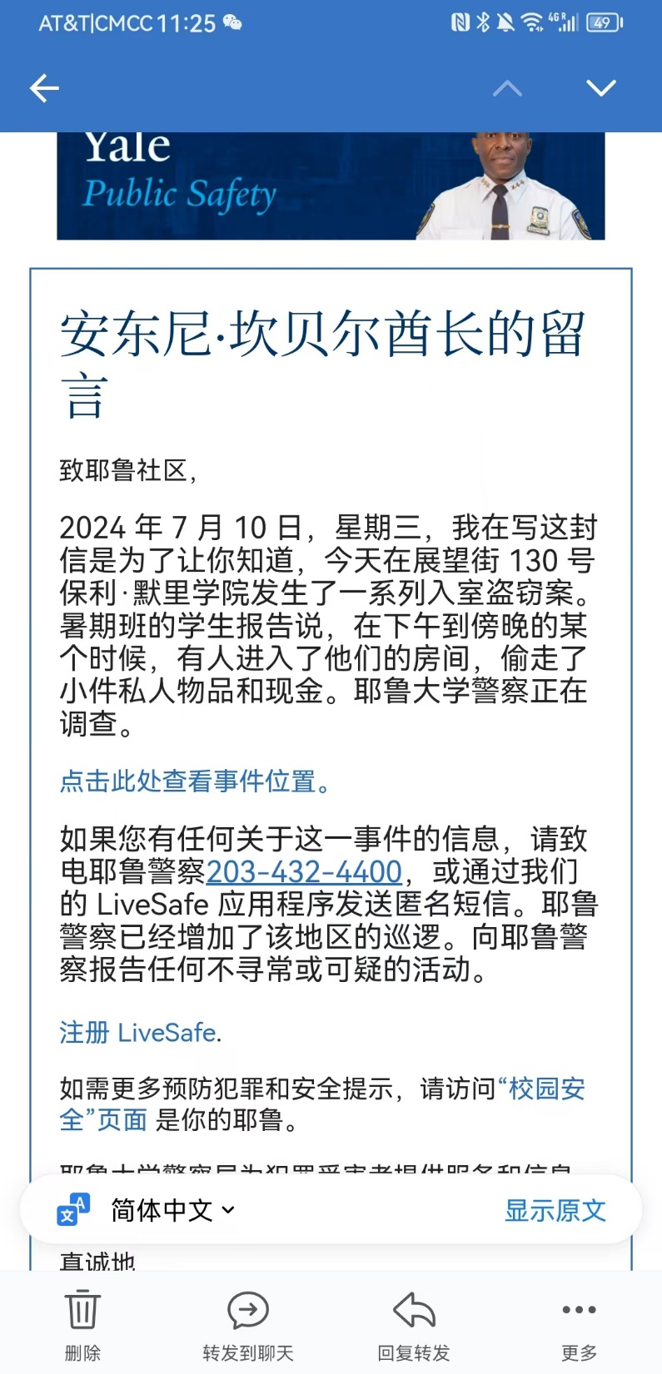
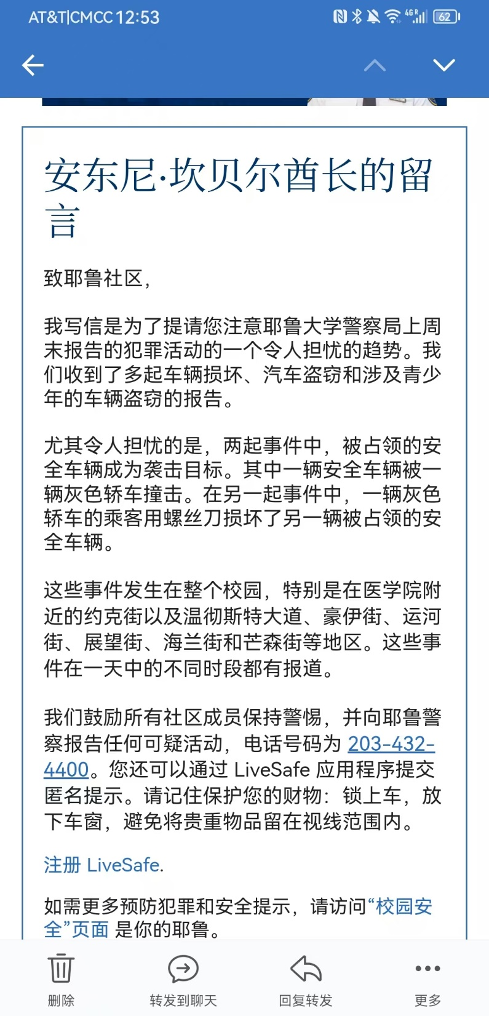
T
Is it safe in New Haven?
工作计划
spring
1.耶鲁整个大社区内，会经常有警车巡逻，安全有很大保障
2.但经常也有流浪汉在街上乞讨，有时候会找你给他买一份早餐
3.有一次和舍友在商店买文创品，就遇到一个人若无其事在旁边拿着麻袋0元购，被店员发现赶了出去，好在他身上没有携带任何武器
4.如果社区有任何情况，警察都会发邮件给你
In the winter's cold, cold, I felt the slightest breath of spring.
U

Slide 13

Thanks!

